Slide 1






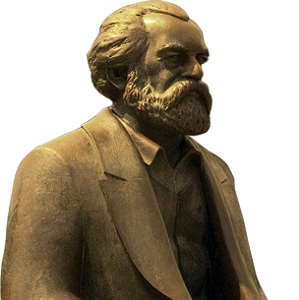


今天让我们一起
学习马克思创立的
1.2 科 学 社 会 主 义
的 理 论 与 实 践

Slide 2


第 一 部 分
最初的梦想
之科学社会主义产生的历史条件

Slide 3

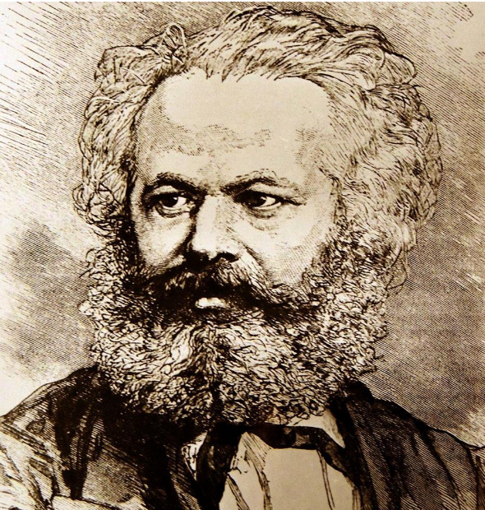
议题一
科学社会主义产生
的历史条件有哪些
1.如何正确评价空想社会主义?
2.工人运动与马克思主义有何关系？

Slide 4
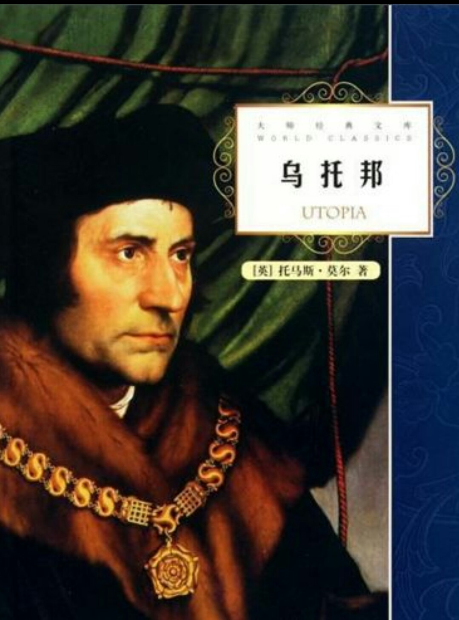

空想社会主义雏形版：
自学课本，简要概括二人的做法
早期空想社会主义者用文学的语言批判资本主义带来的各种灾难和罪恶。描述了一个没有压迫、人人平等的理想社会。
托马斯莫尔
康帕内拉
太阳城

Slide 5
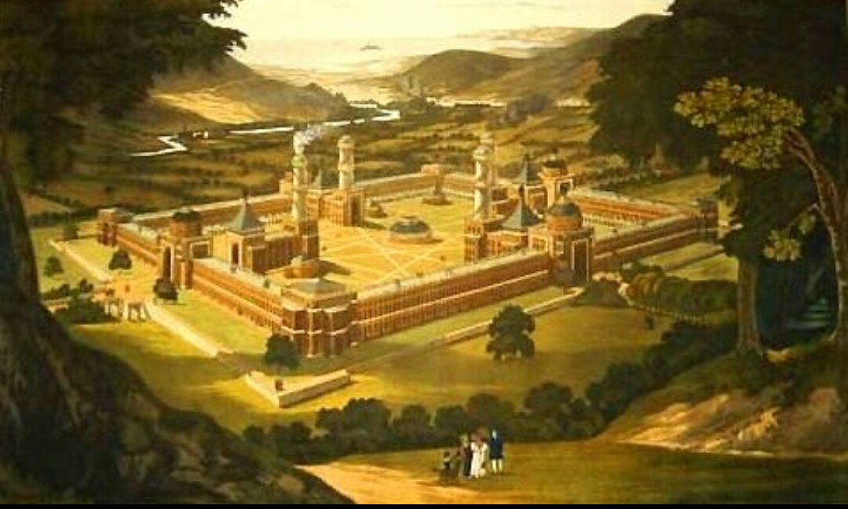

Slide 6
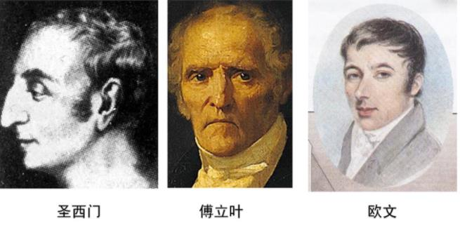
空想社会主义终极版：
19世纪空想社会主义三杰
自学课本，简要概括三人的做法
你觉得他们会成功吗，为什么？
说服感化
富翁支持
实地试验

Slide 7
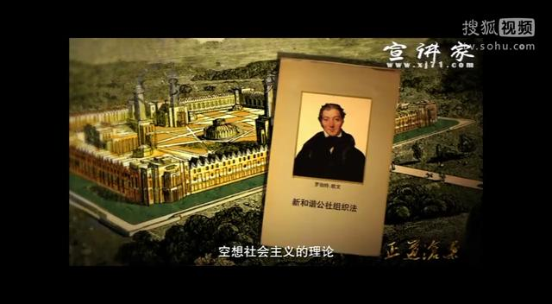
为什么空想社会主义者的努力会失败
？

Slide 8
1.空想社会主义
1.空想社会主义的积极意义P12
2.空想社会主义的局限P12
空想社会主义是科学社会主义的思想来源
①仅从理性正义等原则出发，揭露资本主义的弊端。（未触及本质问题）
②主张阶级调和，反对阶级斗争，看不到人民群众特别是无产阶级的强大力量，没有找到社会变革的正确途径（想法天真，路还不对）

Slide 9
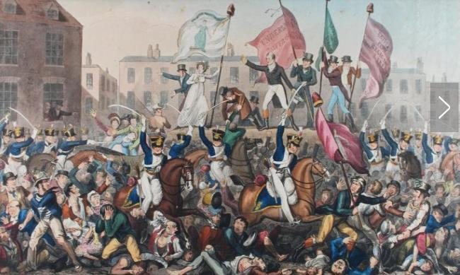
工人运动与马克思主义有何内在联系？

Slide 10
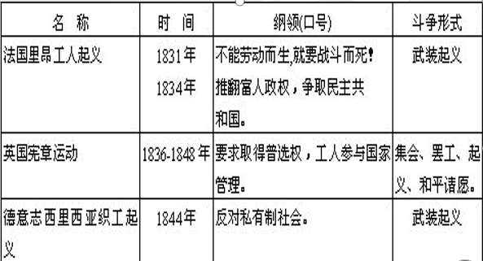
三大工人运动P12
欧洲三大工人运动震撼了资产阶级的统治,标志着无产阶级已作为一支独立的政治力量登上历史舞台。
哎，怎么就被镇压失败了呢？
哎，还不是因为咱没文化，缺指导！
那就找个理论大神好好指导呗！
工人运动的相继失败,使无产阶级迫切需要一个能够正确反映社会发展规律和无产阶级利益的科学理论来指导

Slide 11
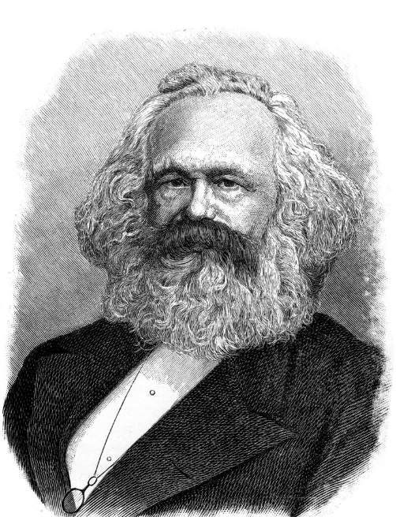
2.无产阶级的产生和发展
资本主义的发展和工人运动的兴起是科学社会主义产生的历史前提
无产阶级的斗争迫切需要科学理论的指导，科学社会主义应运而生。

Slide 12
第 二 部 分
旷世理论的诞生
之科学社会主义的创立

Slide 13
议题二
科学社会主义为什么科学
1.科学社会主义的理论基石及其理论成果是什么，有何意义?
2.科学社会主义诞生的标志是什么？
3.《共产党宣言》的核心内容是什么？

Slide 14

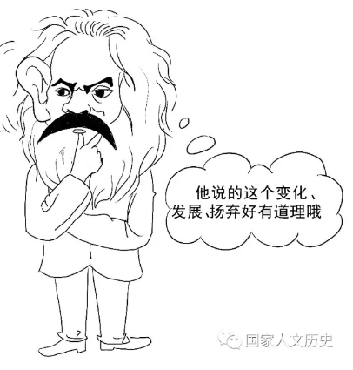
“绝对精神”这一“世界之神”在矛盾中运动、变化和发展着。
德国古典哲学大V
虽然他是唯心主义者，但是他的辩证法很赞！

Slide 15
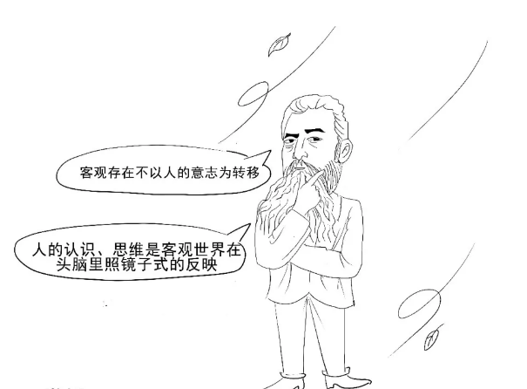
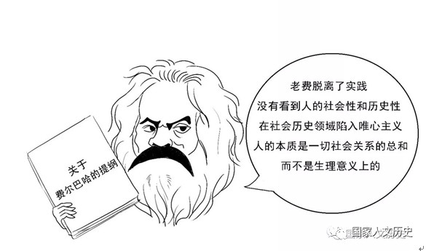

德国古典哲学大V
虽然老费是唯物主义大拿，但...

Slide 16
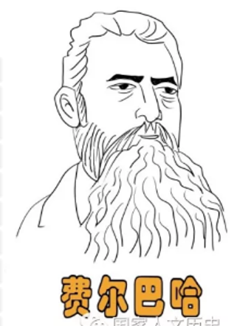
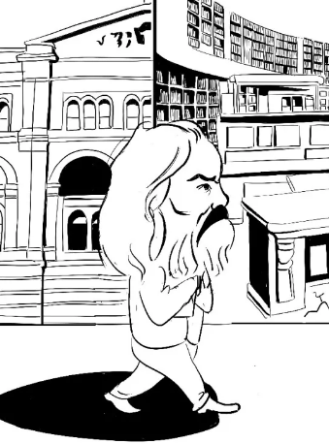
独到的见解
辩证法
good
唯物主义good
＋
＋
马克思创立了

Slide 17

剩余价
值学说

Slide 18

1.科学社会主义
的理论基石P14
(1)马克思、恩格斯批判地吸收了德国古典哲学的合理成分，创立了唯物史观。
(2)马克思、恩格斯批判地继承了英国古典政治经济学的思想成果，创立了剩余价值学说。
(3)唯物史观和剩余价值学说揭示了人类社会发展的一般规律，揭示了资本主义运行的特殊规律，为科学社会主义的创立奠定了理论基石，使社会主义实现了由空想到科学的伟大飞跃。

Slide 19

千呼万唤始出来
旷世宣言惊风雨
1848年2月，整个欧洲被一本只有区区一万多字的小册子震动了，这本小册子的问世，无异于一颗惊雷，使欧洲革命的火焰烧得更旺了。
170年来，这本小册子被翻译成了200多种文字、数千个版本，在世界各地传颂。
它的名字，就是《共产党宣言》。它的发表标志着科学社会主义的诞生，具有划时代的意义。

Slide 20
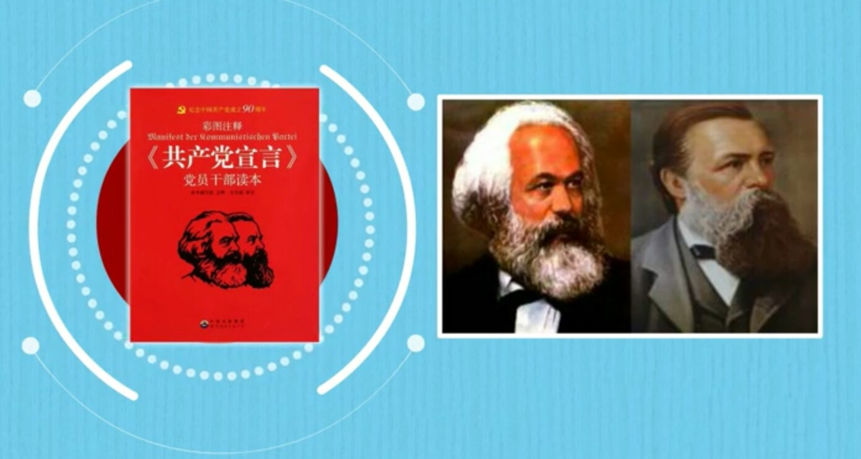
2.科学社会主义
诞生的标志
1848年2月
《共产党宣言》发表

Slide 21
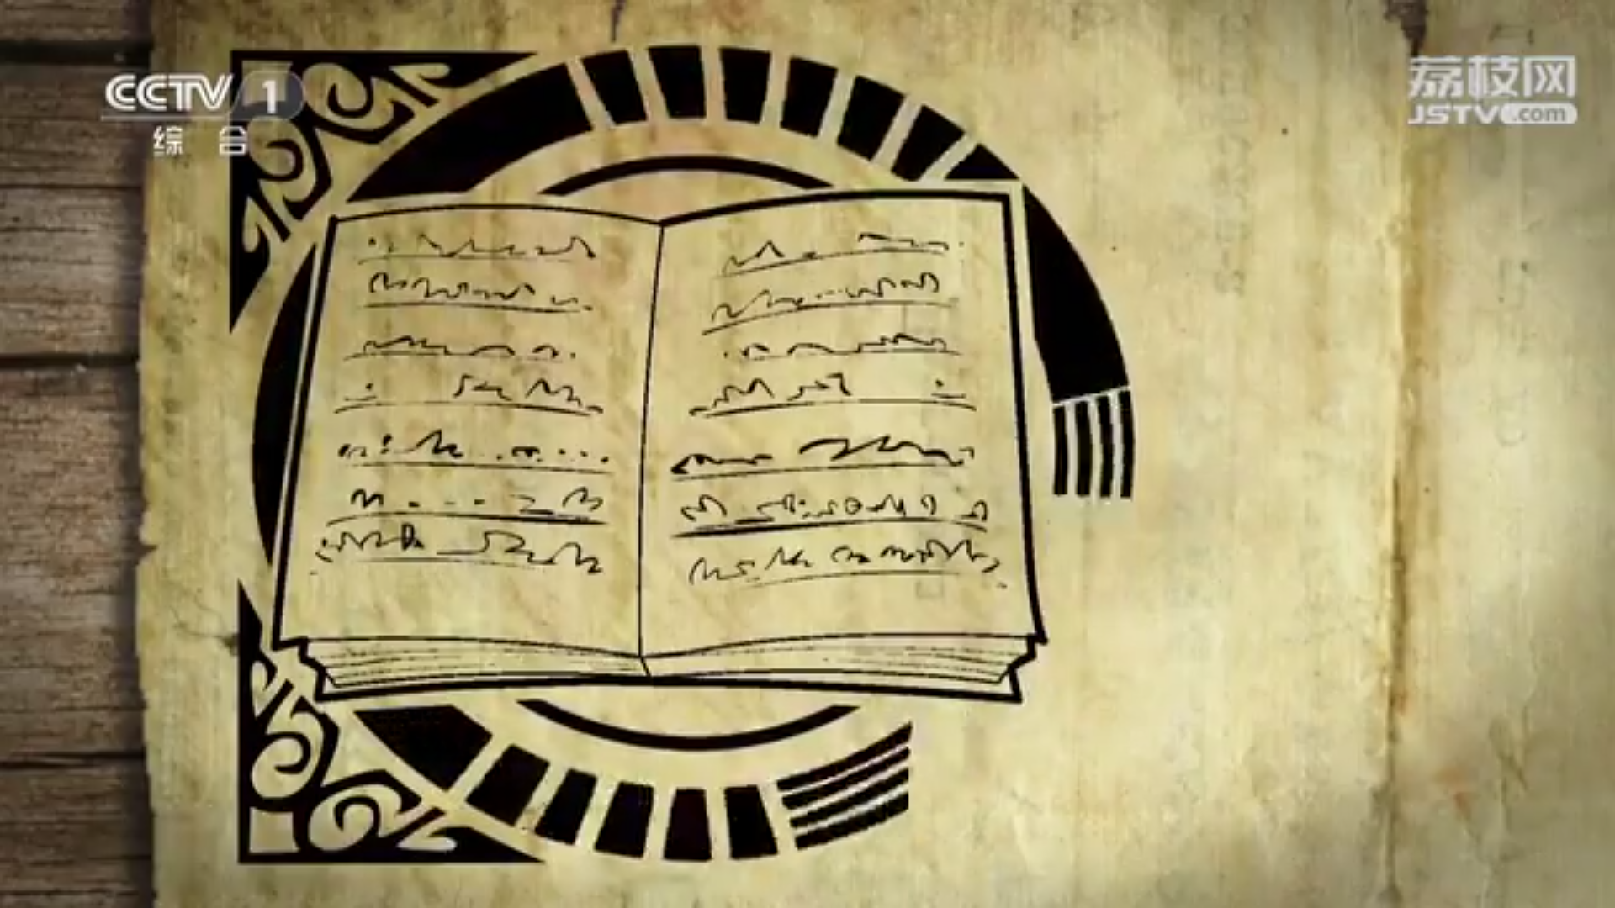
试归纳概括
《共产党宣言》的核心内容

Slide 22
3.《共产党宣言》
的核心内容P15
(1)“两个必然”
(2)一个政党
(3)一个目标
共产党
宣言
资本主义必然灭亡
社会主义必然胜利
无产阶级政党
建立共产主义社会
实现人的自由全面发展

Slide 23
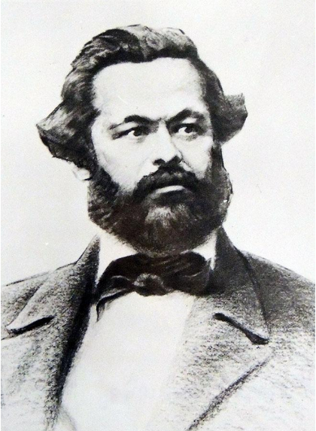
4.马克思主义的
鲜明特征
马克思主义是实践的理论，指引着人民改造世界的行动。
马克思主义是人民的理论，第一次创立了人民实现自身解放的思想体系。
03
02
04
马克思主义是不断发展的开放的理论，始终站在时代前沿。
01
马克思主义是科学的理论，创造性地揭示了人类社会发展规律。

Slide 24
第 三 部 分
红色旗帜飘扬
社会主义从一国到多国的实践

Slide 25
议题三
科学社会主义如何实现
从理论到现实的飞跃
1.十月革命的意义是什么?
2.第一个社会主义国家下的生产关系是什么样的？
3.如何正确认识科学社会主义实践过程中的起起伏伏？

Slide 26

第一次伟大尝试

Slide 27

1.伟大的胜利

Slide 28
1.伟大的胜利——十月革命
(1)社会主义生产关系的特点P18
①生产资料归谁所有：
②人与人之间的关系：
③产品如何分配：
劳动者共同占有
消灭剥削、互助和谐
按劳分配
(2)十月革命的历史意义
①建立了第一个社会主义国家
②将马克思主义关于无产阶级革命的理论变为现实
③实现了科学社会主义从理论到现实的历史性飞跃

Slide 29
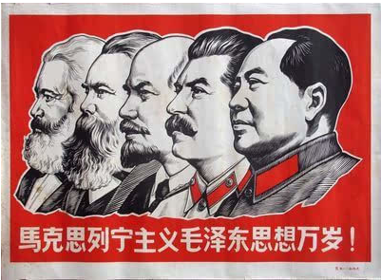
2.一国到多国的实践
第二次世界大战后，社会主义在世界范围内获得大发展，实现了从一国实践到多国实践的发展。

Slide 30
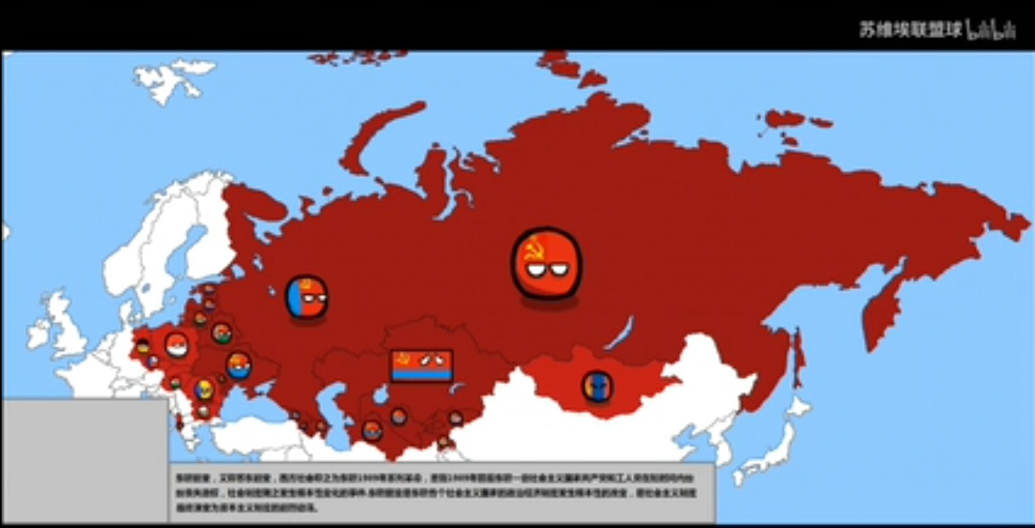
东欧剧变和苏联解体是科学社会主义的失败吗？

Slide 31
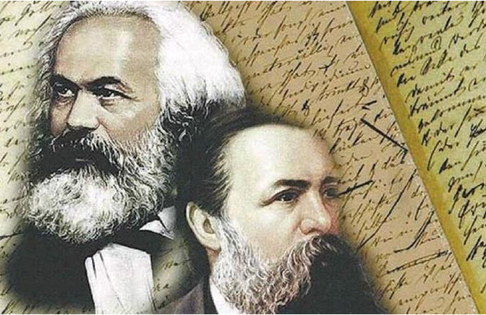
马克思在中国
科学社会主义在中国的伟大实践和瞩目成就说明了什么？
“3个飞跃”总结马克思主义
在中国创造的奇迹
中华民族从东亚病夫到站起来的伟大飞跃。
3个飞跃
中华民族从站起来到富起来的伟大飞跃。
中华民族迎来了从富起来到强起来的伟大飞跃。

Slide 32


Slide 33
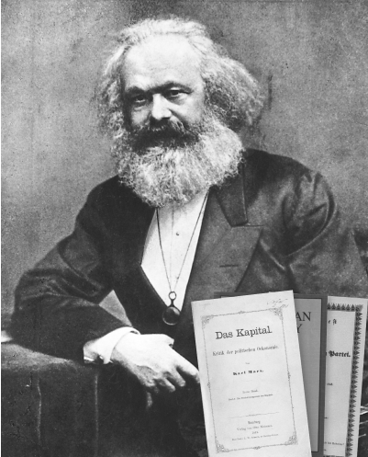
3.真理之光永不灭
(1)道路曲折 前途光明P19
①道路曲折：20世纪80年代末90年代初，东欧剧变、苏联解体，世界社会主义运动的发展出现严重曲折。
②前途光明：
从人类社会发展的进程看：社会主义终将代替资本主义是不可避免的
从人类社会发展的趋势看：共产主义一定要实现的信念是不可动摇的
(2)中国道路彰显科学社会主义的真理之光
中国特色社会主义的伟大实践彰显了科学社会主义强大的生命力

Slide 34

下面进入
课堂检测

Slide 35
1.马克思主义的三个来源不包括( )
A.德国的古典哲学
B.英国的古典政治经济学
C.英法的空想社会主义
D.英法的科学社会主义
D.英法的科学社会主义

Slide 36
2.1851年，正当伦敦世博会召开，宣布资本主义工业革命正以雷霆万钧之力重塑欧洲乃至全球经济和社会形态时，已经有人在解剖它的病灶，预备提前宣判它的死刑了。该事件是指( )
A．马克思发表《共产党宣言》
B．卢梭发表了《社会契约论》
C．在中国兴起太平天国运动
D．在法国发生巴黎公社革命
A．马克思发表《共产党宣言》

Slide 37
3.1848年2月，《共产党宣言》的发表诞生了一个伟大的真理——马克思主义。马克思主义较之空想社会主义理论，被称为科学社会主义，依据是( )
A．抨击了资本主义社会的弊端
B．认识到资本主义制度是剥削制度
C．揭露了资本主义社会的矛盾
D．阐明了社会发展的客观规律，揭示了无产阶级的历史使命
D．阐明了社会发展的客观规律，揭示了无产阶级的历史使命

Slide 38
4.从变革的社会性质看，与其他三个截然不同的事件是（ ）
A.英国革命
B.法国大革命
C.十月革命
D.德国统一
C.十月革命

Slide 39
5.社会主义从一国到多国的实践，虽有挫折但终将取得解放全人类的胜利这是因为
A.从人类社会发展的进程看：共产主义一定要实现的信念是不可动摇的
B.从人类社会发展的趋势看：社会主义终将代替资本主义是不可避免的
C.中国特色社会主义的伟大实践彰显了科学社会主义强大的生命力
D.科学社会主义是终极真理
C.中国特色社会主义的伟大实践彰显了科学社会主义强大的生命力

Slide 40


